Slide 1
第7章 分布式文件系统

Slide 2
第7章 分布式文件系统
简介
文件服务体系结构
SUN网络文件系统
Andrew文件系统
DFS进展
小结

Slide 3
本地文件系统
文件系统提供文件的管理
命名空间
文件操作的API
create, delete, open, close, read, write, append …
物理空间的存储管理
块分配、回收等
安全保护
访问控制
层次化的命名空间
文件和目录
文件系统已被安装
不同的文件系统可以在同一个命名空间中

Slide 4
文件系统模块
目录模块： 将文件名与文件ID相关联
文件模块： 将文件ID与物理文件相关联
权限控制模块： 检查操作请求是否合法
文件存取模块： 读/写数据或者属性
块模块： 访问和分配磁盘块
设备模块： 磁盘I/O及缓冲

Slide 5
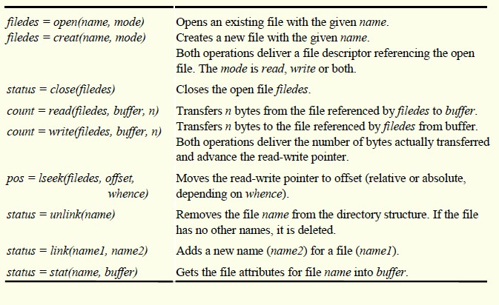
UNIX文件系统操作
文件系统操作, 应用程序通过调用库函数来实现

Slide 6
传统分布式文件系统
目的：模拟本地文件系统的行为
文件没有被复制
没有严格的性能保证
但是
文件位于远程的服务器上
多个远程客户可以访问服务器
为什么？
用户有多台计算机
数据被多个用户共享
统一的数据管理（企业）

Slide 7
分布式文件系统的需求
透明性：分布式文件系统应该如同本地文件系统
访问透明性：客户无需了解文件的分布性，通过一组文件操作访问本地/远程文件
需要支持相同的一组文件操作，程序要如同本地文件系统一样在分布式文件系统上工作
位置透明性：客户使用单一的文件命名空间。
所有用户看到同样的命名空间
移动透明性：当文件移动时，客户的系统管理表不必修改
多个文件或文件卷可以被系统管理员自由移动。

Slide 8
分布式文件系统需求（续）
性能透明性：负载在一个特定范围内变化时，性能可接受
系统提供合理的一致性能
伸缩透明性：文件服务可扩充，以满足负载和网络规模增长的需要
系统可以通过增加服务器逐步扩展

Slide 9
分布式文件系统需求（续）
并发的文件更新
并发控制，客户改变文件操作不影响其他客户
文件复制
分担文件服务负载，更好的性能和系统容错能力
硬件和操作系统的异构性
接口定义明确，在不同操作系统和计算机上实现同样服务

Slide 10
分布式文件系统需求（续）
容错
为了处理瞬时通信故障，设计可以基于最多一次的调用语义（5.3.1节）
幂等操作：支持最少一次语义，重复执行的效果与执行一次的相同
无状态服务器：在崩溃后无恢复重启

Slide 11
分布式文件系统需求（续）
一致性
单个拷贝更新语义，多个进程并发访问或修改文件时，它们只看到仅有一个文件拷贝存在
安全性
客户请求需要认证，访问控制基于正确的用户身份
效率
至少和传统文件系统相同的能力，并满足一定的性能需求

Slide 12
案例研究
SUN网络文件系统
第一个被设计为产品的文件服务[1984]
成为因特网标准
被大多数平台所支持，如Windows NT，Unix
Andrew文件系统
CMU的校园信息共享系统[1986]
在CMU有800个工作站和40台服务器[1991]

Slide 13
第7章 分布式文件系统
简介
文件服务体系结构
SUN网络文件系统
Andrew文件系统
DFS进展
小结

Slide 14
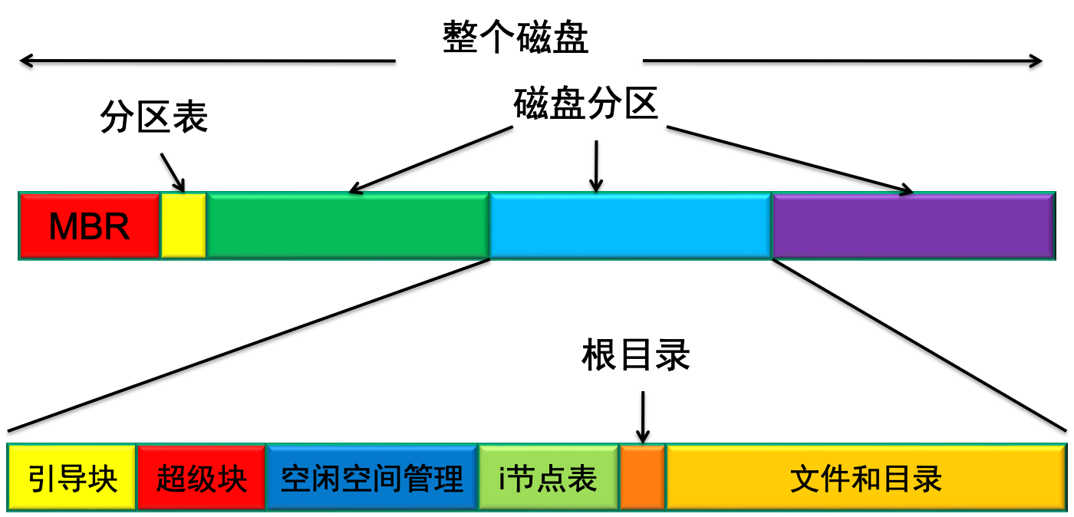
本地文件系统（补充）
本地文件系统布局

Slide 15
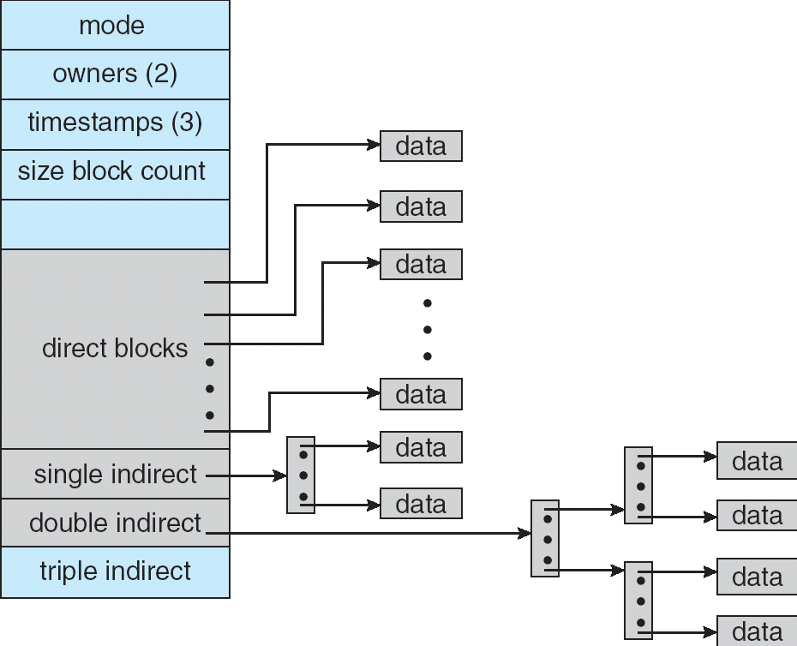
本地文件系统（补充）
Unix inode

Slide 16
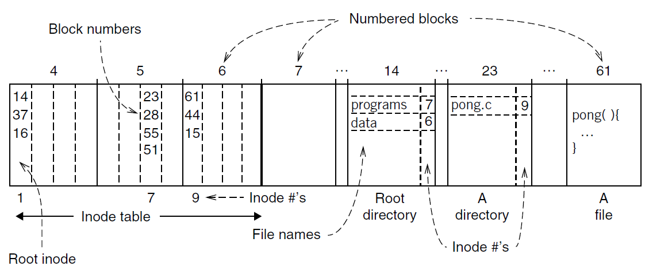
本地文件系统（补充）
UNIX中的路径解析——/programs/pong.c
②
④
⑥
①
③
⑤
Notes:
②②③④⑤

Slide 17
文件服务体系结构
文件服务的三个组件
客户模块
目录服务
平面文件服务

Slide 18
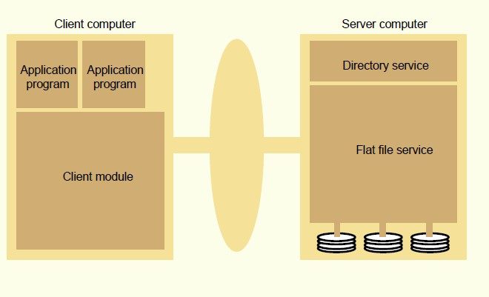
文件服务体系结构

Slide 19
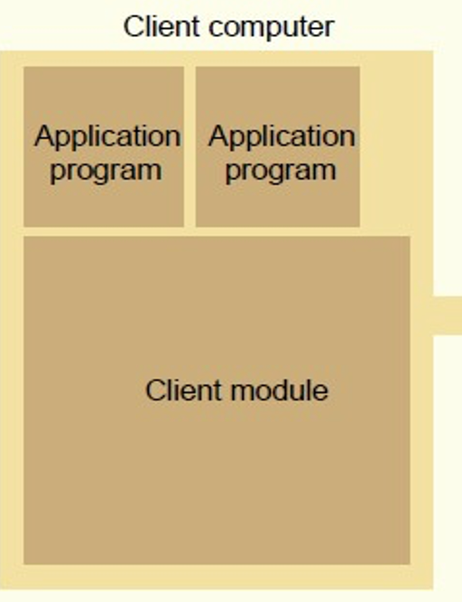
文件服务体系结构
客户模块
运行在客户计算机上
提供应用程序对远程文件服务透明存取的支持
缓存最近使用的文件块提高性能

Slide 20
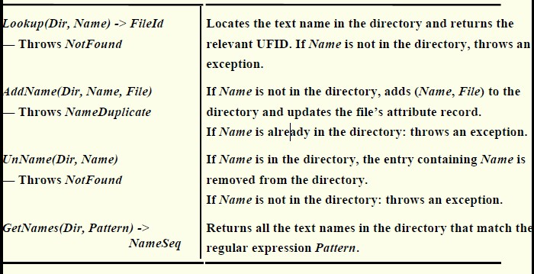
文件服务体系结构
目录服务
提供文件名到UFID的映射

Slide 21
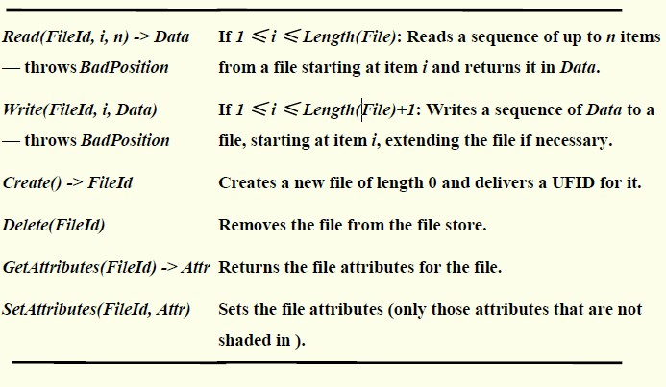
文件服务体系结构
平面文件服务
基于UFID，对文件内容进行操作

Slide 22
read、write: 最重要的文件操作，均需要一个参数i来指定文件的读写位置
文件服务体系结构
平面文件服务
基于UFID，对文件内容进行操作

Slide 23
平面文件服务接口讨论
平面文件服务操作和UNIX进行比较
无open和close操作，通过引用合适的UFID可以立即访问文件
read和write操作需要一个开始位置，UNIX的read、write操作中无此参数
与UNIX文件系统相比在容错方面的影响
可重复性操作
除了create，其它所有的操作都是幂等的
无状态服务器
在文件上进行操作不需要读-写指针
故障后重启无需客户或服务器恢复任何状态
Notes:
客户没有收到应答的情况下，可以重复调用。重复执行create操作每次生成一个新的文件。
UNIX文件操作系统既不是幂等级的，也与无状态实现的需求不一致。文件被打开时，UNIX文件系统生成读-写指针。
P311-P312

Slide 24
访问控制
UNIX文件系统
用户进行open调用时，系统核对其访问权限
无状态的DFS
DFS接口对大众公开，存在安全隐患；
文件服务器不能保留用户标识（UID），否则服务就变成有状态了；
实施访问控制的两个方法：
基于权能的认证（访问能力列表，每个主体都附加一个该主体可访问的客体的明细表）（11.2.4节）
将每个请求与UID关联起来，每次请求都进行访问检查
NFS和AFS使用Kerberos认证解决伪造用户标识的安全问题

Slide 25
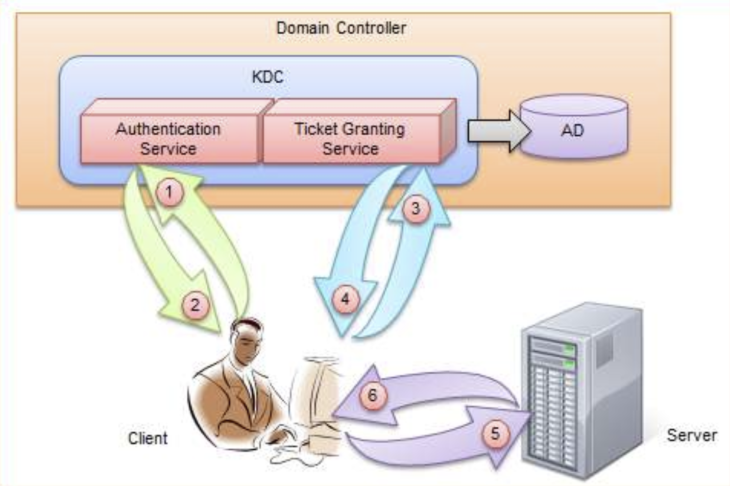
Kerberos

Slide 26
层次文件系统
目录树
目录是一种特殊的文件
包含通过它访问的文件名和目录名
路径名
表示一个文件或者是目录
多部分命名，如“/etc/rc.d/init.d/nfsd”
遍历目录
通过多次查找操作来解析路径名
客户端缓存目录

Slide 27
第7章 分布式文件系统
简介
文件服务体系结构
SUN网络文件系统
Andrew文件系统
DFS进展
小结

Slide 28
NFS体系结构
Client Computer
Server Computer
Application Program
Application Program
UNIX
内核
虚拟文件系统（VFS）
虚拟文件系统
UNIX File System
Other File System
NFS
客户
NFS
服务器
UNIX File System
NFS 协议

Slide 29
虚拟文件系统（VFS）
在UNIX内核的一个转换层
支持挂载不同文件系统（EXT2、NTFS、NFS、……）
不同文件系统可共存
区分本地和远程文件
跟踪本地和远程可用的文件系统
将请求传递到适当的本地或远程文件系统

Slide 30
虚拟文件系统（VFS）
V节点
本地文件：引用一个i节点
远程文件：引用一个文件句柄
文件句柄
文件系统标识符
服务器可能服务多个文件系统
i节点数
在一个特定的文件系统内是唯一的
i节点数是用于标识和定位文件的数值
i节点产生数
i节点在文件被删除后可被重用，每次重用时加1
当i节点被回收时（i节点产生数变化），但文件仍然打开，抛出异常
客户与服务器之间传递文件句柄
句柄对客户不透明
文件系统标识 | 文件的i节点数 | i节点产生数
Notes:
https://www.usna.edu/Users/cs/wcbrown/courses/IC221/classes/L09/Class.html

Slide 31
设计要点
访问控制及认证
与传统UNIX文件系统不同，NFS服务器是无状态的
在用户发出每一个新的文件请求时，服务器必须重新对比用户ID和文件访问许可属性，判断是否允许用户进行访问
将用户ID绑定到每个请求
在NFS中嵌入Kerberos认证
在加载的同时认证客户
凭据，认证和安全通道

Slide 32
设计要点
将客户端集成到内核
用户程序可以通过UNIX系统调用访问文件，不需要重新编译或者加载库
一个客户模块通过使用一个共享缓存存储最近使用的文件块，为所有的用户级进程服务
传输给服务器用于认证用户ID的密钥可以由内核保存，防止用户级客户冒用客户
NFS服务器接口
RFC 1813 中定义

Slide 33
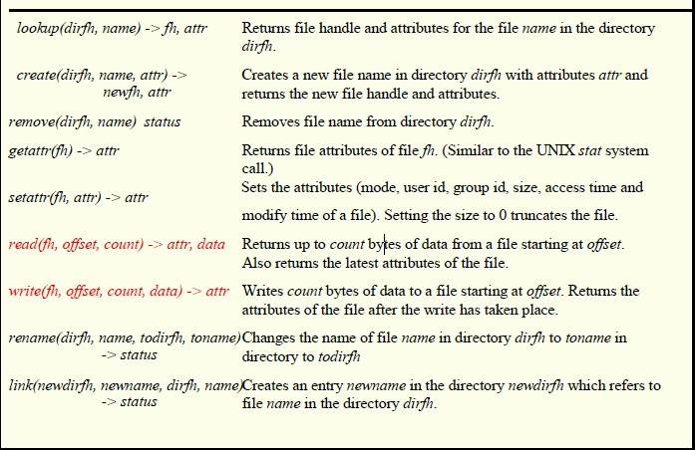
NFS服务器操作（简化表示）

Slide 34
安装服务
文件服务器
每一个服务器上都一个具有已知名字的文件（/etc/exports）——包含了本地文件系统中可被远程加载的文件名
客户
当客户想访问远程文件时，客户使用RPC使文件可用
包含位置，远程目录的路径名

Slide 35
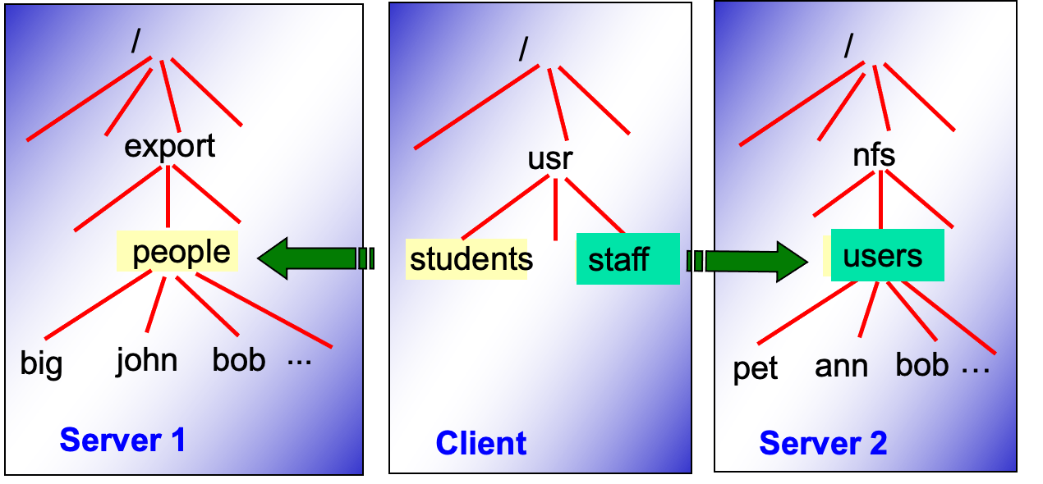
安装服务
每台服务器都会记录可用于远程安装的本地文件
客户使用 mount 命令进行远程安装，提供名称映射
服务器1和2的people和users被安装到客户本地文件students和staff上
远程安装

Slide 36
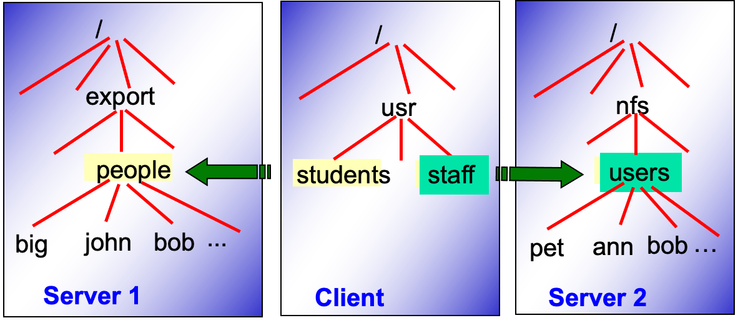
在NFS客户端可访问的本地和远程文件系统
安装在客户 /usr/students上的文件系统实际上是位于服务器1上的/export/people下的一个子树，例如，用户可以使用/usr/students/john访问服务器1上的文件。
安装在客户 /usr/stuff上的文件系统实际上是位于服务器2上的/nfs/users下的一个子树，例如，用户可以使用/usr/staff/ann访问服务器2上的文件。

Slide 37
路径名翻译
UNIX文件系统每次使用open 、create或stat系统调用时，一步步地将多部分文件路径名转为i节点引用
NFS服务器不进行路径名转换，需要由客户以交互方式完成路径名的翻译。
客户向远程服务器提交数个lookup请求，将指向远程安装目录的名字的每一部分转换为文件句柄。

Slide 38
服务器缓存
UNIX文件系统的高速缓存
预先读
将最近常用的页面装入内存
延迟写
该缓冲区将被其他页占用时才将该页的内容写入磁盘
周期性同步写，如每隔30秒将改变的页面写到磁盘中（防止数据丢失）
NFS服务器的读缓存
和本地文件系统相同

Slide 39
服务器缓存（续）
NFS3服务器的写缓存，写操作提供两种选项：
写透：在给客户发送应答前先将应答写入磁盘（写操作持久性），写透操作可能引起性能的瓶颈问题。
内存缓存：写操作的数据存储在内存缓存中，当系统接收相关文件的commit操作时（用于写而打开的文件关闭时） ，数据再写入磁盘（提高性能）。

Slide 40
客户缓存
为了减少传输给服务器的请求数量，NFS客户模块将read, write, getattr, looup和readdir操作的结果缓存起来。
保持一致性
客户轮询服务器来检查他们所用的缓存数据是否是最新的。（读/写时，只发送查询信息）

Slide 41
客户缓存
验证过程不能保证提供和传统UNIX系统一样的一致性。
基于时间戳的缓存块验证
缓存中的每个数据块被标上两个时间戳
Tc：缓存条目上一次被验证的时间
Tm：服务器上一次修改文件块的时间
有效性条件： (T- Tc < t) 或者(Tmclient = Tmserver)
若T(当前时间)- Tc < t为真，无须进一步判断；若为假，则需要从服务器获得获 得Tmserver值（对服务器应用getattr操作）并比较Tmserve与Tmclient。
t: 更新时间间隔，选择t是对一致性和效率进行折衷，如文件3~30秒，目录30～60秒，目录更新风险更低。

Slide 42
客户缓存
减少对服务器进行getattr操作的几种方法：
当客户收到一个新的Tmserver值时，将该值应用于所有相关文件派生的缓存项。
将每一个文件操作的结果同当前文件属性一起发送，如果Tmserver值改变，客户便可用它来更新缓存中与文件相关的条目。
采用自适应算法来设置更新间隔值t，对于大多数文件而言，可以极大地减少调用数量。

Slide 43
第7章 分布式文件系统
简介
文件服务体系结构
SUN网络文件系统
Andrew文件系统
DFS进展
小结

Slide 44
使用AFS的典型场景
客户打开一个远程文件
这个文件不在本地缓存时，AFS查找文件所在服务器，并请求传输此文件一个副本
在客户机上存储文件副本
客户在本地副本上进行读/写
客户关闭文件
如果文件被更新，将它刷新至服务器，客户本地磁盘上的拷贝一直被保留，以供同一工作站的用户级进程下一次使用。

Slide 45
AFS设计时的考虑
大多数文件，更新频率小，始终被同一用户存取。
本地缓存的磁盘空间大，例如：100MB。
设计策略基于以下假设：
文件比较小，大多数文件小于10KB
读操作是写操作的6倍
通常都是顺序存取，随机存取比较少见
大多数文件是被某一个特定的用户访问，共享文件通常是被某一个特定的用户修改
最近使用的文件很可能再次被使用
不支持数据库文件

Slide 46
实现的问题
当客户对共享文件空间内的文件发出open或close系统调用时，AFS怎样获得控制？
如何定位包含所需文件的服务器？
在工作站上如何为缓存文件分配存储空间？
当文件可能被多个客户更新时，AFS怎样保证缓存中的文件时最新的？

Slide 47
AFS中的进程
AFS由两个软件组件实现，分别以UNIX进程Venus和Vice存在。
Venus是运行在客户计算机上的用户进程，相当于抽象模型中的客户模块；
Vice是服务器软件的名字，是运行在每个服务器计算机上的用户级UNIX进程。

Slide 48
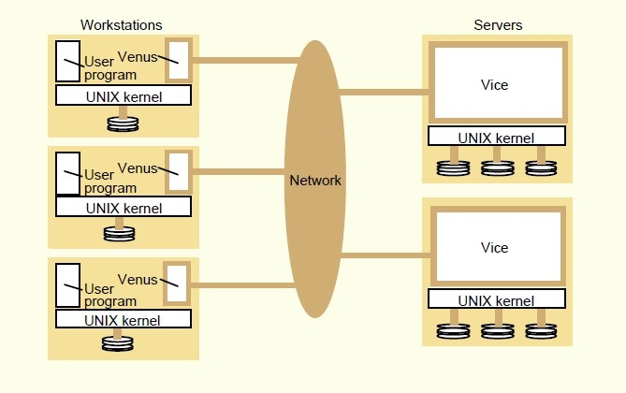
AFS中的进程

Slide 49
AFS中的文件
AFS中的文件分为本地的或共享的。
本地文件可作为普通的UNIX文件来处理，它们被存储在工作站磁盘上，只有本地用户可以访问它；
共享文件存储在服务器上，工作站在本地磁盘上缓存它们的拷贝。

Slide 50
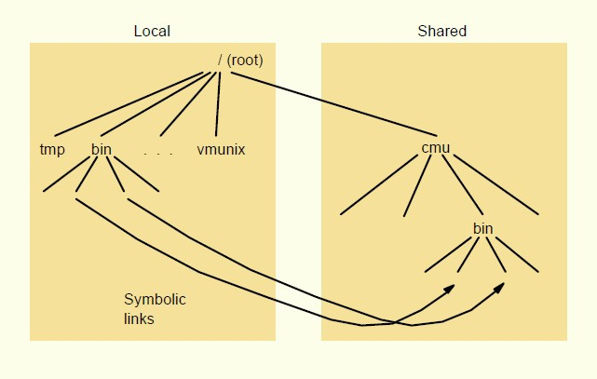
AFS中的文件
本地文件仅作为临时文件（/tmp），其他标准UNIX文件（/bin）
通过将本地文件目录中的文件符号链接（类似Windows快捷方式）到共享文件空间方式实现

Slide 51
AFS中系统调用拦截
UNIX修改版本内核截获那些指向共享名字空间文件的调用，如open﹑close和其它一些系统调用，并将它们传递给Venus进程。
每个工作站本地磁盘上都有一个文件分区被用作文件的缓存。Venus进程管理这一缓存。当文件分区已满，并且有新的文件需要从服务器拷贝过来时，它将最近最少使用的文件从缓存中删除。

Slide 52
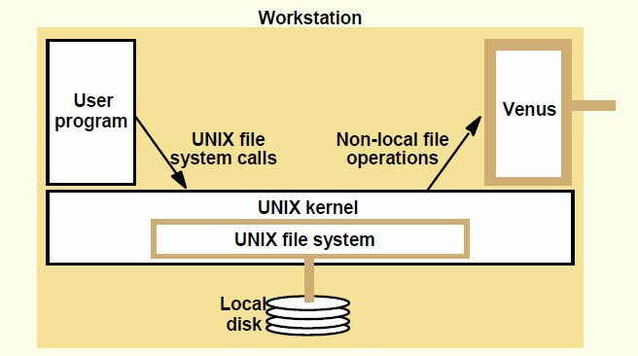
AFS中系统调用拦截

Slide 53
实现（续）
32位 | 32位 | 32位
卷号 | 文件句柄 | 唯一标识
Venus
通过fid进行存取，类似NFS的UFID
卷号、文件句柄和唯一标识
一步一步地进行查找
把路径名翻译成fid
文件缓存
一个文件分区用作文件缓存：通常可以容纳百个一般大小的文件
维护缓存一致性：回调机制
Vice
接收用fid表示的文件请求
平面文件服务

Slide 54
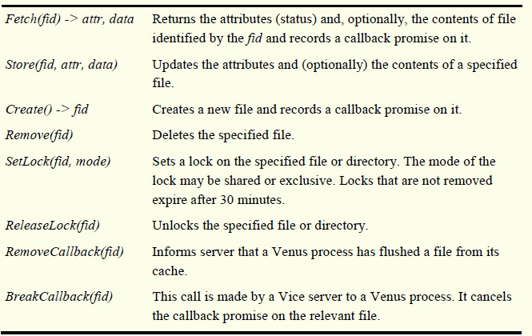
Vice服务接口的主要组件

Slide 55
缓存一致性
回调承诺
由管理该文件的Vice服务器发送的一种标识，用于保证当其他客户修改此文件时通知Venus进程
两种状态：有效或取消
当Vice服务器执行一个更新文件请求时，它通知所有Venus进程将回调承诺标识设为取消状态。

Slide 56
缓存一致性
打开文件
若无文件或是文件的标识值为取消，Venus从服务器取得文件；若标识值为有效，Venus不需要引用Vice，直接使用缓存的文件拷贝
关闭文件
当应用程序更新文件时Venus刷新文件
Vice顺序执行对文件的更新命令
Vice通知所有的文件缓存设为取消状态
当客户重启或者在时间T内没有收到回调信息，Venus将认为该文件已经无效
可扩展性
由于大部分请求为读请求，与轮询相比，客户与服务器间的交互显著减少，提高了扩展性。

Slide 57
更新语义
缓存一致性目标：在不对性能产生严重影响的情况下，近似实现单个文件拷贝语义。
AFS-1(F—File, S—Server)
在成功的open操作后：latest（F，S）：文件F在客户C的当前值和在服务器S上的值相同。
成功的close操作后：updated（F，S）：客户C的文件F的值已经传播到服务器S上。
在失败的open，close操作后：failure（S）：open和close并没有在S上执行。

Slide 58
更新语义
AFS-2：较弱的open保证，客户可能会打开一个旧拷贝，而该文件已经被其他客户更新过了。
在成功的open操作后：
Latest(F,S,0)：文件F在客户C的当前值和服务器S上的值相同（F的拷贝是最新版本）
或者lostCallback(S,T) and inCache(F) and latest(F,S,T)（回调丢失（通信故障）不得不使用已缓存文件版本）
lostCallback(S,Ts)：最近Ts时间内从服务器S传递到客户C的回调信息已经丢失
inCache(F)：在open操作前客户C的缓存中就包含文件F
latest(F,S,T)：被缓存的文件F的拷贝过期时间不会超过T秒（T通常设置为10分钟）

Slide 59
其他方面
内核修改：修改UNIX内核，以支持Vice中使用文件句柄而不是UNIX文件描述符执行文件操作。
线程：Vice和Venus中使用非预先抢占性线程包，使客户和服务器并发处理请求。
只读复制：经常执行读操作，但很少修改的文件卷拷贝到多个服务器上
批量传输：AFS以64KB的文件块进行传输以减小延迟。
部分文件缓存：当应用程序只需要读文件的一小部分时仍需将整个文件传输到客户端，显然效率低。AFSv3解决这个问题，允许文件数据以64KB块的形式传输和缓存。

Slide 60
其他方面（续）
位置数据库：每个服务器包含一个位置数据库的拷贝，用于将卷名映射到服务器。
性能：AFS主要目标是可扩展性。通过缓存整个文件和回调机制减少服务器的负载。
广域网支持：AFSv3支持多个管理单元，每个单元有自己的服务器、客户、系统管理员和用户，是一个完全自治的环境，但这些协作的单元可以共同为用户提供一个统一的、无缝的文件名空间。

Slide 61
第7章 分布式文件系统
简介
文件服务体系结构
SUN网络文件系统
Andrew文件系统
DFS进展
小结

Slide 62
NFS的改进
Spritely NFS达到单个拷贝的更新语义
多个客户对缓存副本进行并发读
一个写操作，以及多个读操作在服务器相同的副本
NQNFS：更精确的一致性，通过租借来保证缓存一致性
WebNFS：通过Web直接访问NFS服务器
NFS第4版：使NFS适用于广域网和互联网应用

Slide 63
存储组织的改进
廉价磁盘的冗余阵列（RAID）
数据分解成固定大小的块
存储在跨域多个磁盘的“条带”上
冗余的错误更正代码
日志结构的文件存储（LFS）
内存积累若干写操作
写到划分为大的﹑连续的﹑定长的段的磁盘上。

Slide 64
新的设计方法
以高伸缩性和高容错性的方式提供分布式文件数据的持久性存储系统；
把管理元数据和客户请求服务的职责与读写数据的职责相分离。

Slide 65
新的设计方法
offs（无服务文件系统）
存储责任独立于管理和其它服务责任进行分布
将文件数据分散存储到多个计算机上
软件的RAID存储系统
协同缓存
Frangipani
将持久存储责任和其他文件服务活动相分离
Petal：为多个服务器磁盘提供了一个分布式的磁盘抽象
日志结构的数据存储

Slide 66
第7章 分布式文件系统
简介
文件服务体系结构
SUN网络文件系统
Andrew文件系统
DFS进展
小结

Slide 67
小结
NFS设计中的关键问题
高效使用客户缓存
缓存监控
客户或服务器崩溃后的重启
读/写的高度透明
可扩展性
NFS
无状态，效率，可扩展性不高
AFS
可扩展性好
DFS进展
支持广域网以及普适计算方面的应用

Slide 68
关键问题
透明性需要采取什么措施？
虚拟文件系统，客户集成
保持性能需要采取什么措施？
整体文件传送，整体文件缓存，回调
并发操作需要采取什么措施？
无状态，没有open和close操作
系统容错需要采取什么措施？
检查有效性，回调

Slide 69
The End

